Slide 1
Presentación de propuestas PC-TFG-TFM
Curso 2026/2027
Notes:
Presentación IDR
Presentación profesores
Ubicaciones y habilidades
Prácticas-TFG-TFM-Becas MEC
Presentación trabajos
Tareas: Enviar CV, expediente, selección trabajos

Slide 2
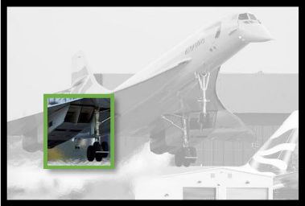
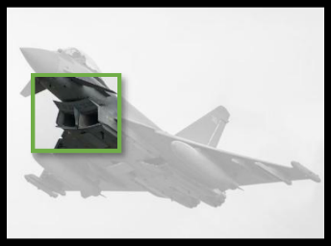
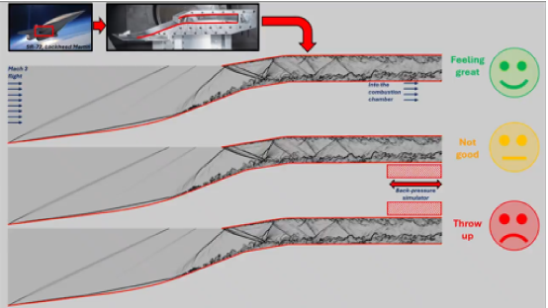
Desarrollo de una aplicación para el diseño de tomas de aire supersónicas e hipersónicas
Objetivo
Desarrollar una aplicación en Matlab/Python para el diseño de tomas de aire supersónicas e hipersónicas
Tareas
Comprender los fundamentos de las tomas de aire supersónicas e hipersónicas.
Comprender las inestabilidades aerodinámicas y su modelado teórico.
Desarrollar una aplicación en Matlab o Python para el diseño de tomas de aire.
Pixabay
Requisitos
Matlab/Python
Responsables
Carlos y Sergio
ETSIAE
PC+TFG/TFM
Notes:
Presentación IDR
Presentación profesores
Ubicaciones y habilidades
Prácticas-TFG-TFM-Becas MEC
Presentación trabajos
Tareas: Enviar CV, expediente, selección trabajos

Slide 3
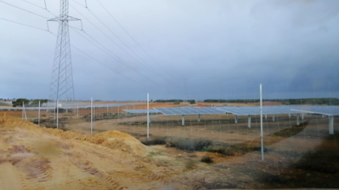
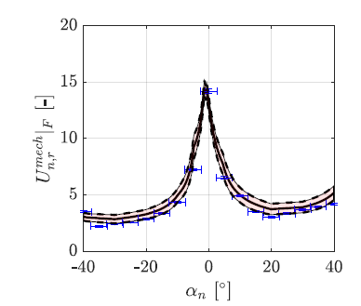
Estudio aeroelástico de seguidores solares mediante el modelo de amortiguamiento histerético
Objetivo
Comparar las curvas de inestabilidad de seguidores solares al usar distintos modelos de amortiguamiento.​
Tareas
Comprender los fundamentos de las inestabilidades aeroelásticas de los seguidores solares.
Comprender el modelado de dichas inestabilidades y de la relevancia del modelo de amortiguamiento seleccionado.
Obtener las curvas de inestabilidad y compararlas entre los casos de amortiguamiento histerético vs viscoso.
Requisitos
Matlab/Python
Responsables
Carlos y Sergio
ETSIAE
PC+TFG/TFM
Notes:
Presentación IDR
Presentación profesores
Ubicaciones y habilidades
Prácticas-TFG-TFM-Becas MEC
Presentación trabajos
Tareas: Enviar CV, expediente, selección trabajos

Slide 4
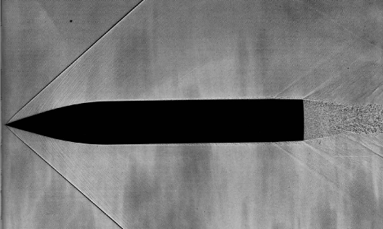
Diseño de un túnel aerodinámico supersónico de bajo coste
Objetivo
Diseño completo de un túnel supersónico tipo indraft (M ≈ 2) para uso en prácticas de laboratorio del IDR, desde los requisitos hasta el diseño de detalle listo para fabricar.
Tareas
Definir los requisitos de la instalación (Mach, sección, fuente de vacío)
Diseñar la tobera convergente-divergente mediante el método de las características
Simular el flujo con CFD y validar contra la solución analítica
Completar el diseño de detalle: planos, selección de materiales y proceso de fabricación
Fabricar y montar el túnel
Instrumentar y realizar ensayos: medición de presiones y visualización de ondas de choque con modelos (cuñas, escalones)
Lo que aprenderás
Aerodinámica compresible aplicada, diseño de instalaciones experimentales, CFD, fabricación, instrumentación y validación experimental.

Slide 5
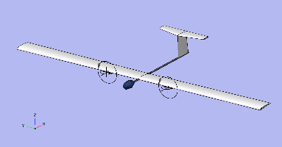
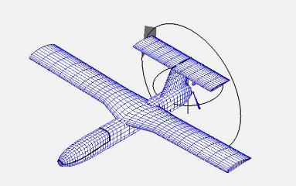
Diseño de UAVs: HAPS (vuelo a gran altitud) y como plataforma científica
Objetivo
Basado en los TFGs del año pasado, continuar con el diseño de un UAV para vuelo a grandes altitudes y otro UAV que será usado como plataforma científica.
Tareas
Particularidades HAPS
Basado en el diseño preliminar propuesto en el curso 2025-2026, revisar la primera iteración y recalcular requisitos.
Comenzar la segunda iteración, ajustando aerodinámica y propulsión.
Desarrollo en detalle de algún aspecto específico de la aeronave (aerodinámica, propulsión, estructura, sistema de potencia, etc.)
Avión para volar a bajos números de Reynolds.
Importancia del sistema de potencia y almacenaje eléctrico.
Particularidades Plataforma científica
Avión robusto y maniobrable
Multipropósito
Avión de “Alta velocidad”

Slide 6
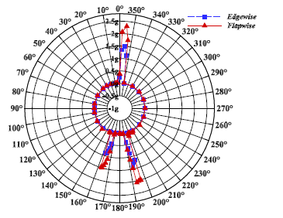
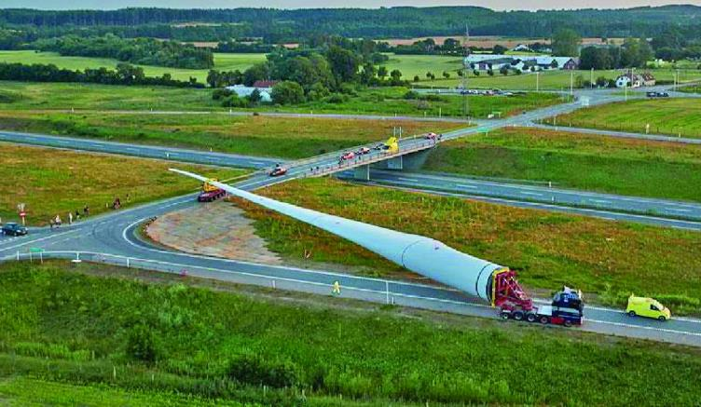
Estudio aerodinámico y aeroelástico de palas de aerogenerador
Objetivo
Estudio del comportamiento aerodinámico estacionario y no estacionario de una pala de aerogenerador en condición de bandera. En particular cuando el aire incide por el borde de salida.
Tareas
Estudio bibliográfico del estado del arte.
Diseño de una pala de aerogenerador de referencia.
  Selección de perfiles a lo largo de la envergadura.
Estudio aerodinámico estacionario y no estacionario de los perfiles seleccionados.
Montegancedo
PC+TFG/TFM
CATIA/FUSION
Matlab/Python
XFOIL
Requisitos
Responsable
Juan

Slide 7
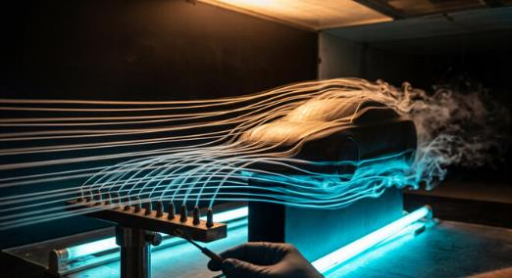
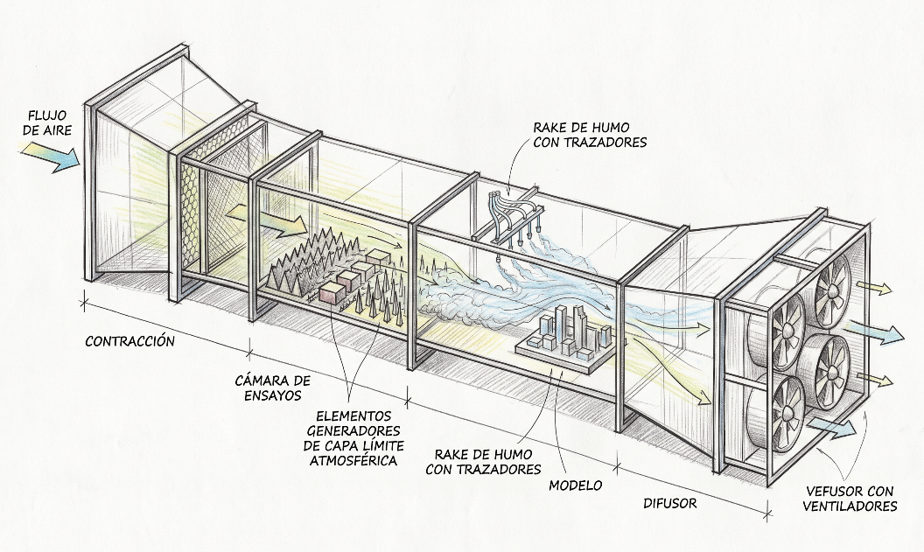
Diseño y construcción de un túnel de humo con capa límite atmosférica
Objetivo
Diseño de un túnel de viento de tamaño moderado, con capacidad de simulación de perfil de capa límite y con un sistema de visualización por trazadores de humo
Tareas
Documentación de diseño de túneles de viento de baja velocidad y túneles ABL.
Dimensionamiento de cámara de ensayos y estimación de potencia requerida.
Diseño mecánico de los distintos componentes, para su impresión 3D e integración.
Impresión, montaje y prueba de la instalación.
Requisitos
CATIA/FUSION
ETSIAE
PC+TFG/TFM
Responsables
Alex y Sergio
Notes:
Presentación IDR
Presentación profesores
Ubicaciones y habilidades
Prácticas-TFG-TFM-Becas MEC
Presentación trabajos
Tareas: Enviar CV, expediente, selección trabajos

Slide 8
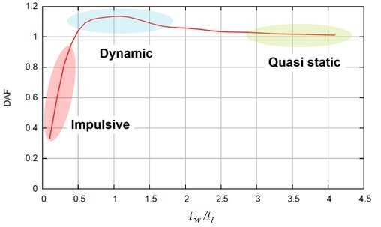
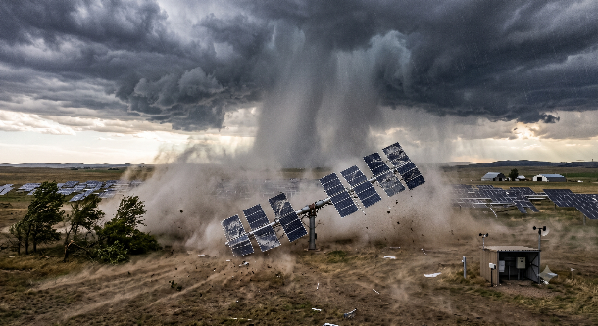
Análisis de amplificación dinámica de carga (DAF) de una estructura ante ráfagas
Objetivo
Evaluar experimentalmente la generación de cargas en una estructura ligera (seguidor solar) ante incrementos súbitos de la velocidad incidente, calculando el pico de fuerza debido a la amplificación dinámica.
Tareas
Documentación y estudio de fenomenología atmosférica ligada a ráfagas (vientos no sinópticos), y diseño del experimento acorde al túnel de ráfagas SG2
Toma de datos en túnel de viento, mediante escáner de presiones, para distintos ángulos de ataque, intensidad de ráfaga y frecuencia.
Requisitos
Matlab/Python
Responsables
Alex y Sebas
ETSIAE
PC+TFG/TFM
Notes:
Presentación IDR
Presentación profesores
Ubicaciones y habilidades
Prácticas-TFG-TFM-Becas MEC
Presentación trabajos
Tareas: Enviar CV, expediente, selección trabajos

Slide 9
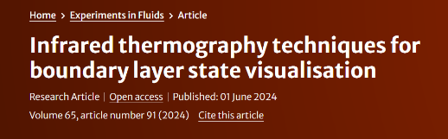
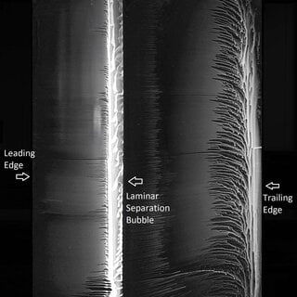
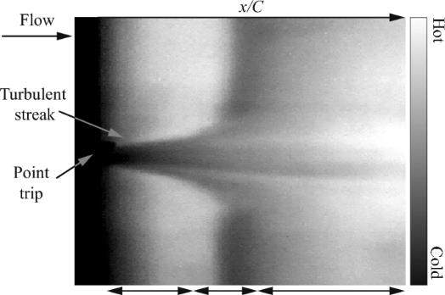
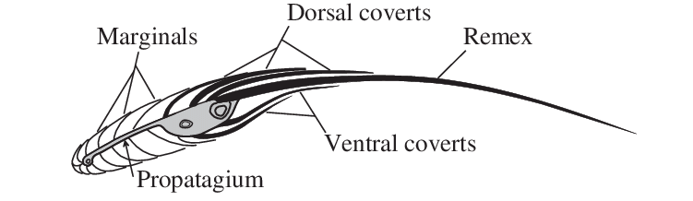
Estudio experimental de perfiles con porosidad bio-inspirada
Objetivo
Evaluar experimentalmente el efecto de la porosidad en un perfil aerodinámico en la generación de fuerzas y en el comportamiento de la capa límite.
Tareas
Matlab/Python
+
CATIA/FUSION
Documentación de aerodinámica de perfiles a bajos números de Reynolds (LSB, transición de capa límite), métodos de visualización de flujo y termografía infrarroja.
Diseño del experimento. Diseño mecánico e impresión de los componentes porosos. Set up de flowviz y cámara IR.
Campaña de ensayos experimentales y análisis de datos.
Requisitos
Responsables
Alex
Montegancedo
PC+TFG/TFM
Mondragon Unibersitatea
Notes:
Presentación IDR
Presentación profesores
Ubicaciones y habilidades
Prácticas-TFG-TFM-Becas MEC
Presentación trabajos
Tareas: Enviar CV, expediente, selección trabajos

Slide 10
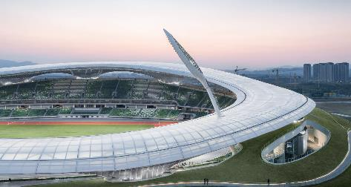
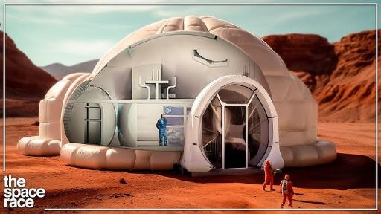
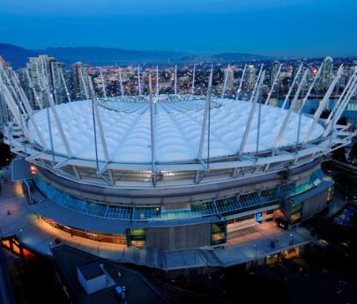
Simulación CFD del flujo sobre una cubierta de membrana tensada
Objetivo
Evaluar mediante métodos numéricos la generación de cargas de viento en estructuras de cubierta tipo membrana.
ANSYS Fluent
+ Python
Tareas
Requisitos
Documentación y generación de reporte de cargas de viento sobre estructuras tipo “membrana”.
Documentación de puesta a punto de simulaciones CFD para Ingeniería del Viento (ABL).
Simulaciones 2D y 3D de geometrías canónicas (paraboiloide/hiperboloide), con disponibilidad de datos para validación experimental.
Simulado y postprocesado de datos.
(opt) – Comparativa de resultados entre atmósfera terrestre y marciana
Responsables
Alex
ETSIAE
PC+TFG/TFM
Notes:
Presentación IDR
Presentación profesores
Ubicaciones y habilidades
Prácticas-TFG-TFM-Becas MEC
Presentación trabajos
Tareas: Enviar CV, expediente, selección trabajos

Slide 11
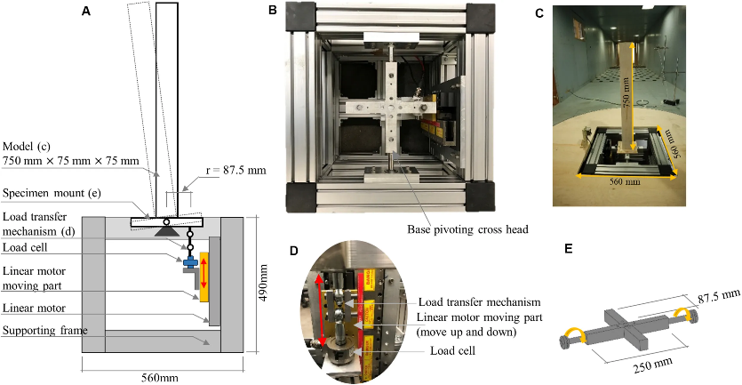
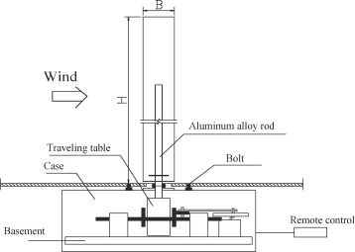
Desarrollo de un sistema base-pivot para ensayos en túnel
Objetivo
Diseño y construcción de un sistema base-pivot
Tareas
Revisión bibliográfica de modelos base-pivot
Diseño en CAD de un modelo base-pivot compatible para los túneles IDR
Fabricación de un prototipo
Ensayo en túnel aerodinámico
Análisis de resultados y comparación con resultados abiertos
Montegancedo
PC+TFG/TFM
Requisitos
CATIA/FUSION
Matlab/Python
Responsable
Mikel
Notes:
Presentación IDR
Presentación profesores
Ubicaciones y habilidades
Prácticas-TFG-TFM-Becas MEC
Presentación trabajos
Tareas: Enviar CV, expediente, selección trabajos

Slide 12
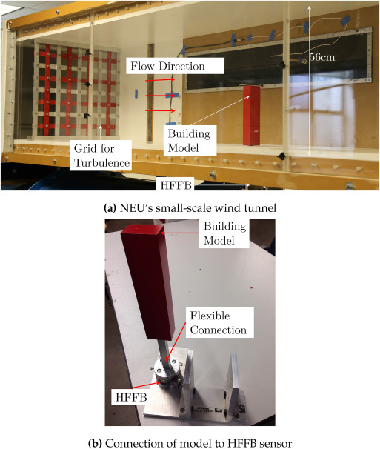
Ensayos con balanza de alta frecuencia (HFFB) de un edificio patrón
Objetivo
Realizar ensayos y comparar resultados de un benchmark (patrón)
Tareas
Revisión bibliográfica del edificio patrón
Diseño en CAD de un modelo compatible para los túneles IDR
Fabricación de un prototipo
Ensayo en túnel aerodinámico
Análisis de resultados y comparación con resultados abiertos
Requisitos
CATIA/FUSION
Matlab/Python
Montegancedo
PC+TFG/TFM
Responsable
Mikel
Notes:
Presentación IDR
Presentación profesores
Ubicaciones y habilidades
Prácticas-TFG-TFM-Becas MEC
Presentación trabajos
Tareas: Enviar CV, expediente, selección trabajos

Slide 13
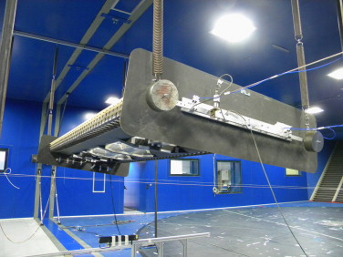
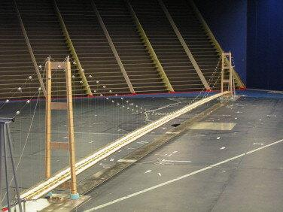
Ensayos de puentes completos en túnel de viento
Objetivo
Evaluar la posibilidad de realizar un ensayo de puente completo en IDR/UPM
Tareas
Revisión bibliográfica de los ensayos de puente completo
Elaboración de una hoja de ruta
Diseño de las primeras fases
Ensayos estructurales
Análisis de resultados
ETSIAE
Montegancedo
PC+TFG/TFM
Requisitos
CATIA/FUSION
Matlab/Python
Responsable
Mikel
Notes:
Presentación IDR
Presentación profesores
Ubicaciones y habilidades
Prácticas-TFG-TFM-Becas MEC
Presentación trabajos
Tareas: Enviar CV, expediente, selección trabajos

Slide 14
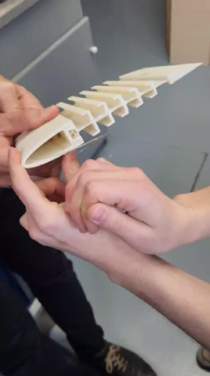
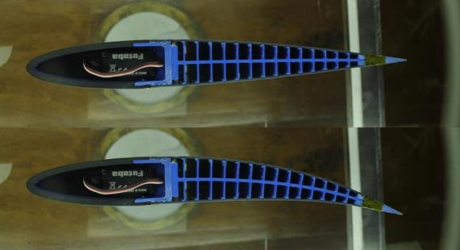
Desarrollo de un sistema de morphing
Objetivo
Evaluar las características aerodinámicas de un perfil diseñado para morphing
Tareas
Revisión bibliográfica de las técnicas de morphing. Estudio del TFG anterior
Mejora del prototipo e instrumentación
Ensayo en túnel aerodinámico
Análisis de resultados, especialmente del transitorio
ETSIAE
PC+TFG/TFM
Requisitos
CATIA/FUSION
Matlab/Python
Responsable
Mikel
Notes:
Presentación IDR
Presentación profesores
Ubicaciones y habilidades
Prácticas-TFG-TFM-Becas MEC
Presentación trabajos
Tareas: Enviar CV, expediente, selección trabajos

Slide 15
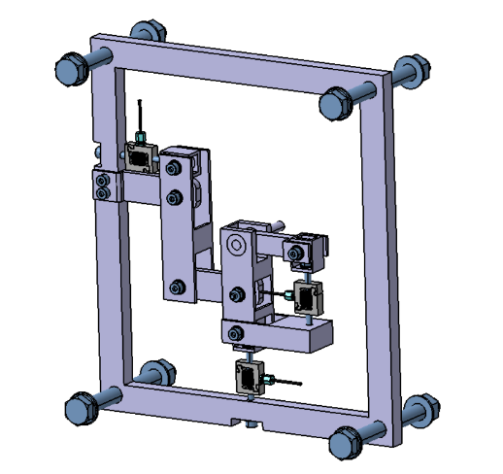
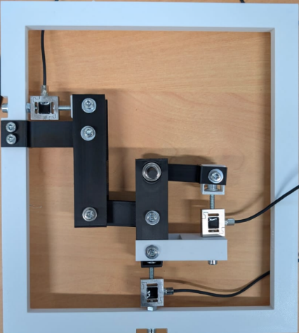
Construcción de una balanza de bajo coste
Objetivo
Continuar la construcción, calibración y uso de una balanza fabricada in house
Tareas
Revisión bibliográfica. Estudio del TFG anterior
Mejora del prototipo e instrumentación
Propuesta de una solución parametrizada
Ensayo de los modelos construidos
Análisis de resultados
Montegancedo
PC+TFG/TFM
Requisitos
CATIA/FUSION
Matlab/Python
Responsable
Raúl/Mikel
Notes:
Presentación IDR
Presentación profesores
Ubicaciones y habilidades
Prácticas-TFG-TFM-Becas MEC
Presentación trabajos
Tareas: Enviar CV, expediente, selección trabajos

Slide 16
Proceso. Fechas orientativas y responsables
Evento |  | Fecha aproximada | Responsable(s)
Publicación prácticas blog |  | Julio 2026 | Tutorxs
Selección prácticas blog | Solicitantes beca MEC | 31 agosto 2026 | Alumnxs
 | No solicitantes beca | 15 octubre 2026
Envío propuestas de TFG al departamento |  | Diciembre 2026 | UD Aerodinámica y UD Mecánica del Vuelo
Selección de la práctica asignada |  | Enero 2027 | Alumnxs
Comienzo prácticas. Presentación IDR |  | 1 de febrero 2027 (TBC)
Rellenar informe prácticas curriculares |  | Abril 2026 | Alumnxs
IDR Day |  | Mayo 2027 | Tutorxs y alumnxs
Revisar informe prácticas curriculares |  | Junio 2027 | Tutorxs
Rellenar ficha para defensa |  | Junio 2027 | Alumnxs
Selección tribunal y envío de ficha al departamento |  | Junio 2027 | Tutorxs
Defensa TFG | Sin extraordinaria | Julio 2027 | Alumnxs
 | Con extraordinaria | Septiembre 2027

Slide 17
Resumen
Número | Propuesta: | Ubicación (MG/ETSIAE) | Túnel | Cacharreo | Programación | Conocimientos-programación | Sólo TFT | Responsable | Correo información | Observaciones
1 | Desarrollo de una aplicación para el diseño de tomas de aire supersónicas e hipersónicas | ETSIAE |  |  | X | Matlab-Python | No | Carlos/Sergio | c.carbajosa@upm.es | Hasta 2 plazas y preferiblemente TFM
2 | Estudio aeroelástico de seguidores solares mediante el modelo de amortiguamiento histerético | ETSIAE |  |  | X | Matlab-Python | Sí | Carlos/Sergio | c.carbajosa@upm.es
3 | Diseño de un túnel aerodinámico supersónico de bajo coste | ETSIAE |  | X | X | CFD | No | Sebastián | s.franchini@upm.es
4 | Diseño de UAVs: HAPS (vuelo a gran altitud) y plataforma científica | ETSIAE |  |  |  | Matlab-Python | No | Omar | omar.gomez@upm.es | Hasta 4 plazas, en principio
5 | Estudio aerodinámico y aeroelástico de palas de aerogenerador | Montegancedo | X |  |  | CAD, Matlab-Python, XFOIL | Sí | Juan | ja.cardenas@upm.es
6 | Diseño y construcción de un túnel de humo con capa límite atmosférica | ETSIAE |  | X |  | CAD | Sí | Alex/Sergio | alejandro.martinezcava@upm.es | Hasta 2 plazas (+alcance)
7 | Análisis de amplificación dinámica de carga (DAF) de una estructura ante ráfagas | ETSIAE | X | X | X | Matlab-Python | No | Alex/Sebastián | alejandro.martinezcava@upm.es
8 | Estudio experimental de perfiles con porosidad bio-inspirada | Montegancedo | X | X |  | CAD, Matlab-Python | No | Alex | alejandro.martinezcava@upm.es | Hasta 2 plazas (IR y FlowViz)
9 | Simulación CFD del flujo sobre una cubierta de membrana tensada | ETSIAE |  |  | X | Fluent, Python | Sí | Alex | alejandro.martinezcava@upm.es | Hay que saber CFD
10 | Desarrollo de un sistema base-pivot para ensayos en túnel | Montegancedo | X | X |  | CAD, Matlab-Python | No | Mikel | mikel.ogueta@upm.es
11 | Ensayos con balanza de alta frecuencia (HFFB) de un edificio patrón | Montegancedo | X | X |  | CAD, Matlab-Python | No | Mikel | mikel.ogueta@upm.es
12 | Ensayos de puentes completos en túnel de viento | ETSIAE-Montegancedo |  | X |  | CAD, Matlab-Python | No | Mikel | mikel.ogueta@upm.es
13 | Desarrollo de un sistema de morphing | ETSIAE | X | X |  | CAD, Matlab-Python | No | Mikel | mikel.ogueta@upm.es
14 | Construcción de balanzas para túnel aerodinámico | Montegancedo | X | X |  | CAD, Matlab-Python | No | Raúl/Mikel | mikel.ogueta@upm.es
Notes:
Presentación IDR
Presentación profesores
Ubicaciones y habilidades
Prácticas-TFG-TFM-Becas MEC
Presentación trabajos
Tareas: Enviar CV, expediente, selección trabajos

